Slide 1
Departamento de Desarrollo Humano
ESCUELA NORMAL DE
EDUCACIÓN PREESCOLAR

Slide 2
Historia
Departamento de Orientación.
Oficina del Terapeuta Escolar.
Área de Desarrollo Humano.
Departamento de Desarrollo Humano.

Slide 3
ASIGNATURAS MIS REPROBADOS
 | DESARROLLO HUMANO 1 AÑO – VARIOS
 | DESARROLLO HUMANO 2 AÑO - VARIOS
 | DESARROLLO HUMANO 3 AÑO - VARIOS
 | DESARROLLO HUMANO 4 AÑO - VARIOS
 | DESARROLLO INFANTIL I - ASESORÍA PARA REGULARIZACIÓN DE MATERIAS
 | TUTORÍAS - VARIOS

Slide 4
OBJETIVOS:
Brindar orientación Educativa y Psicológica que coadyuve en el desarrollo y desempeño de habilidades, competencias, valores e identidad del alumnado de la Escuela Normal de Educación Preescolar.
Clarificar en las alumnas y alumnos, como una situación o vivencia desagradable puede alterar su estabilidad emocional e interferir en su desempeño académico.
Contribuir al logro de la visión institucional, apoyando el desarrollo de habilidades intelectuales especificas, contribuyendo a la identidad profesional y ética y sobre todo brindar estabilidad emocional.

Slide 5
FUNCIONES:
Brindar orientación, consejería psicológica y/o terapia psicológica.

Slide 6
FUNCIONES:
Participar en la coordinación y aplicación del examen de admisión
SOLICITUD DE APLICACIÓN
(publicación de la convocatoria)
FASE I: REGISTRO DE SUSTENTANTES
FASE II: APLICACIÓN DEL EXAMEN

Slide 7
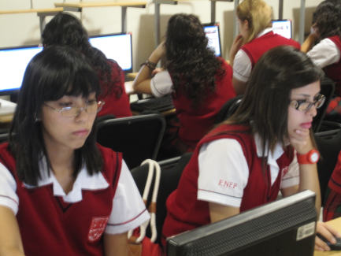
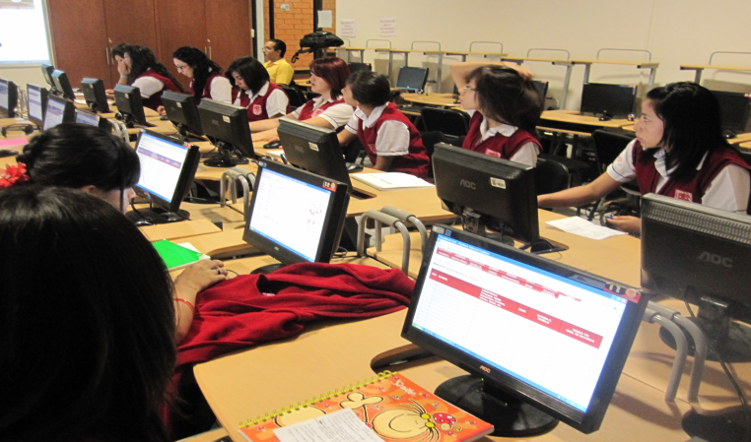
FUNCIONES:
Aplicación de instrumentos de evaluación

Slide 8
FUNCIONES:
Diseñar y aplicar cursos taller para la comunidad educativa de la ENEP.
Crecimiento Emocional.
Control y liberación de estrés
Autoestima
Comunicación asertiva
El inicio de mi vida profesional
como Educadora de Educación Preescolar

Slide 9
¿Cómo puedo saber si necesito orientación o terapia psicológica?
Tu actitud te provoca fricción en tu ambiente familiar, laboral, social o escolar.
Sientes que algo de tu pasado o de tu interior no te deja ser feliz en el presente.
Te sientes desesperada, sola, incomprendida, enojada o amargada.

Slide 10
¿Cómo puedo saber si necesito orientación o terapia psicológica?
A menudo sientes depresión, sufrimiento, ansiedad, tristeza, ira, miedo o desgano y te cuesta manejar esos sentimientos.
Te obsesionas en exceso con alguna situación o persona.
No puedes mantener una relación sentimental por más de 3 meses.

Slide 11
¿Cómo puedo saber si necesito orientación o terapia psicológica?
Tus relaciones sentimentales son conflictivas.
Te cuesta frenar tu impulsividad y eso te causa problemas.
Cometes los mismos errores una y otra vez.

Slide 12
¿Cómo puedo saber si necesito orientación o terapia psicológica?
Te futuro te produce angustia o incertidumbre.
Te sientes inútil, fracasada, que todo te sale mal.
Te cuesta mucho concentrarte

Slide 13
¿Cómo puedo saber si necesito orientación o terapia psicológica?
Te has vuelto extremadamente olvidadiza o distraída.
Últimamente te sientes extraña sin motivos aparentes.
La gente que te quiere te dice que necesitas ir con un psicólogo.

Slide 14
¿Qué necesito para solicitar orientación o terapia psicológica?
Básicamente necesitas estar convencida de querer hacer cambios en tu vida, tener la capacidad de comprometerte con la psicoterapia y confiar plenamente en tu terapeuta.

Slide 15
Desarrollo Humano establece enlace con:
Dirección
Sub Dirección Académica
Colegiados
Enlace Organizacional
Departamento Médico
Docentes
Tutores

Slide 16
Esta relación permite brindar una mejor atención a las alumnas y alumnos contribuyendo todos así, a un mejor desempeño académico y estabilidad emocional.

Slide 17
GRACIAS
POR
TU ATENCIÓN

